Slide 1

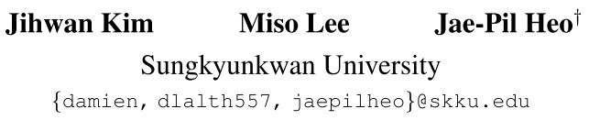
Long-term Pre-traning for Temporal Action
Detection with Transformers
具有Transformer的时序动作检测的长期预训练
1

Slide 2
01
论文思路与创新点
2

Slide 3
论文思路与创新点
论文思路
基于DETR(Detection Transformer)的端到端目标检测模型一直很流行。它将目标检测任务转化为一个集合预测问题，无需任何先验知识(如非极大值抑制或预定义anchors)。因此我们将DETR引入到TAD任务中，为TAD带来了两个优点：不依赖于预定义的anchors，可以直接学习全局关系，不需要堆叠多层。但是直接采用DETR又会导致两个问题：注意力崩溃和不平衡表现。为此，我们开发了一种转为DETR的transformer定制的新的预训练策略，名为长期预训练Long-Term Pretraining(LTP)。
创新点
1) 第一次尝试强调在缓解由数据有限引起的问题中，对DETR进行TAD的预训练的重要性。
2) 提出了一种新的预训练策略LTP，用于预训练TAD的transformer。
3) 广泛的实验表明，LTP显著环节数据稀缺问题，并在ActivityNet-v1.3和THUMOS14上达
到了新的SOTA性能。
3

Slide 4
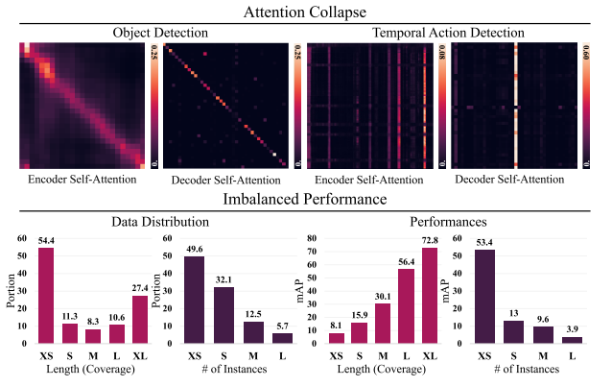
注意力崩溃
4

Slide 5
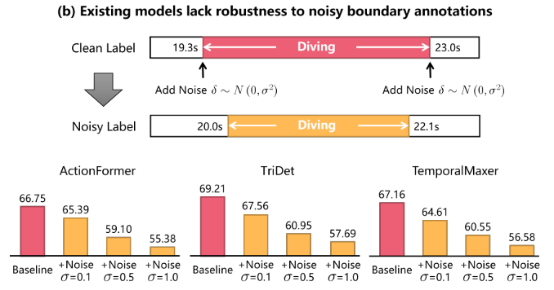
TAL模型对动作边界噪声的鲁棒性
5

Slide 6
02
EMBR架构
6

Slide 7
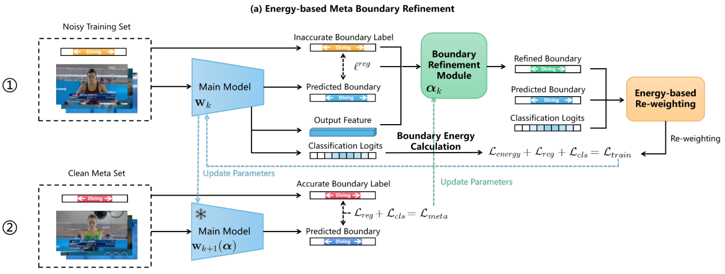


Energy-based Meta Boundary Refinement
1) 设计了一个带有精确注释的小型验证集，用来指导边界细化模块BRM(Boundary Refinement Module)细化噪声动作边界。
2) 设BRM的参数表示为α，主模型的参数表示为w。
3) 采用元学习策略来优化网络，将边界细化过程BRM视为元过程。
7

Slide 8
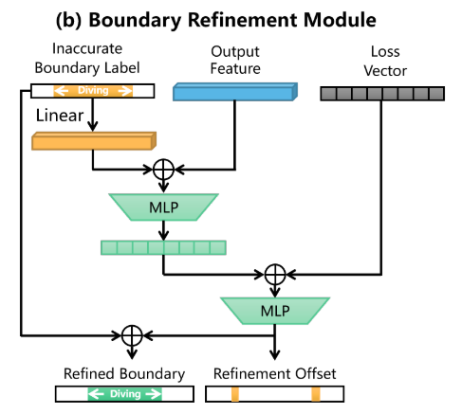
Boundary Refinement Module
8

Slide 9

Energy Function for TAL
能量函数：在神经网络中，我们也可以将神经元的状态看作是一种能量状态，该状态可以用能量函数来描述。能量函数是一个从神经元状态到实数值的映射，它衡量了神经元当前状态的稳定性和可靠性。
在训练过程中，神经网络需要不断调整权重和偏差参数，以最小化损失函数（Loss Function）的值。而这个过程可以通过最小化能量函数的值来实现。如果能量函数的值越小，就说明神经元状态越稳定，反之则说明神经元状态不稳定或存在噪声干扰。
通过吉布斯分布可以将能量函数转化为概率密度，在结合softmax得到第t个时间步的特征的能量函数方程。
9

Slide 10
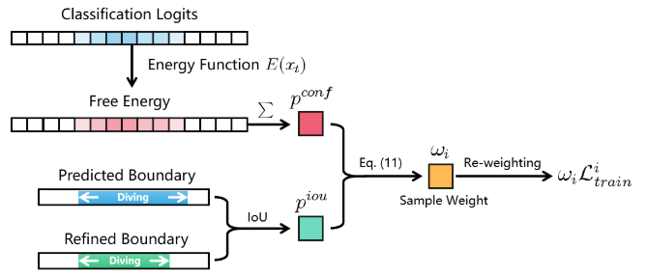

Energy-based Re-weighting
第t个时间步长处的能量值反应了模型对该时刻的响应程度。因此整个视频的总能量能模拟视频样本的置信度。
置信度和IoU越大，视频样本标签中的噪声越小，因此应该分配给该样本的权重越大。
10

Slide 11
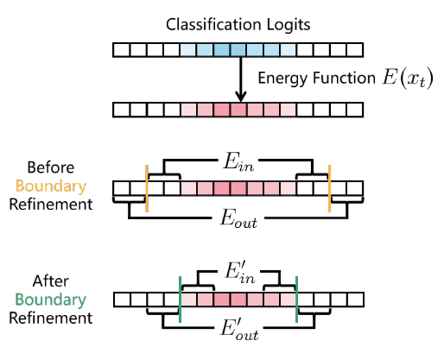





Boundary Energy Loss
细化边界前，在动作间隔内外分别选择两个长度为B的瞬间集，定义边界内外的能量：
采用相同的方式定义细化边界后的边界内能量 和边界外能量
边界间能量损失表示如下：
11

Slide 12
03
模型效果
12

Slide 13
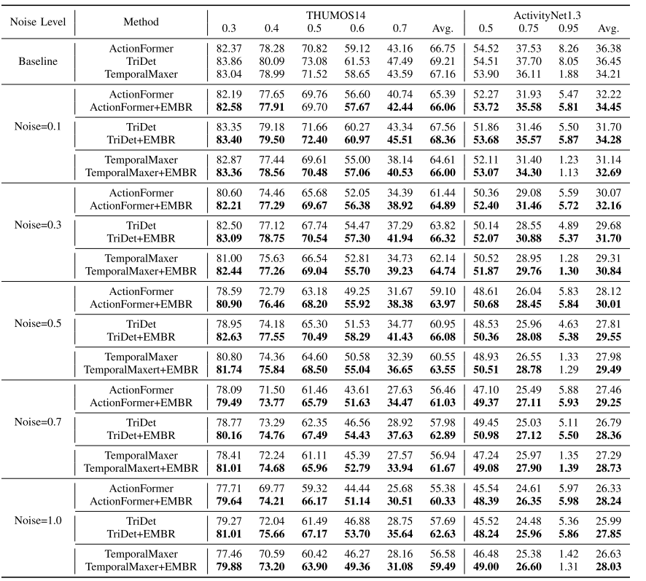
13

